Slide 1
Ch5 线性方程组

Slide 2
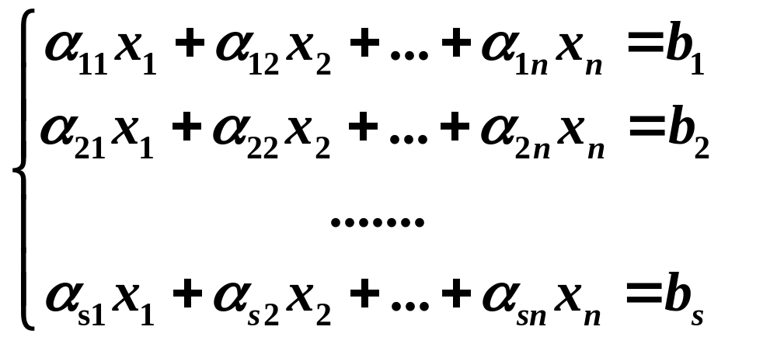
线性方程组
一般的线性方程组有没有解？有解的条件？
如果有解，有多少个？怎样求解？
如果解不唯一，解之间有何关系？如何表示？

Slide 3
线性方程组
齐次线性方程组
非齐次线性方程组

Slide 4
§1 齐次线性方程组

Slide 5
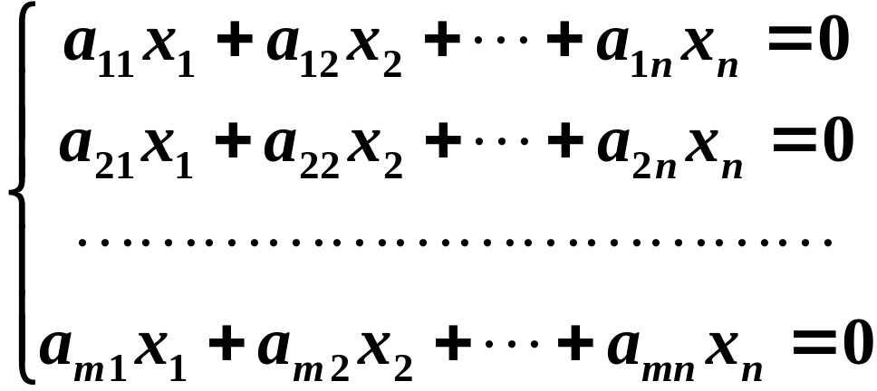
设有齐次线性方程组
（1）

Slide 6
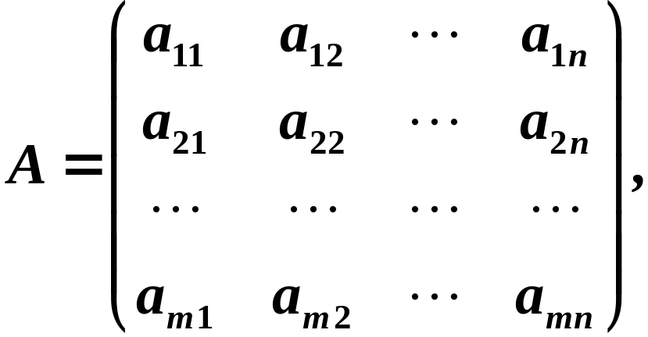
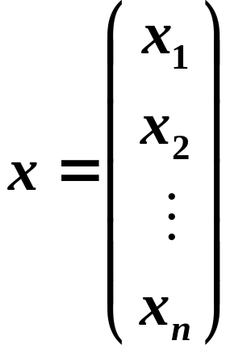

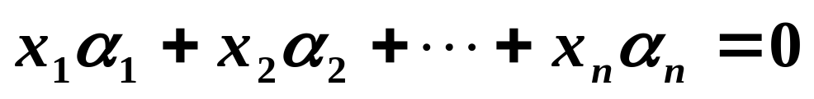

Slide 7




一．解的性质
（1）若 为 的解，则
也是 的解.
证明
故
x
=
ξ
+
ξ
也是
Ax
=
0
的解
.
1
2

Slide 8





（2）若 为 的解， 为实数，则
也是 的解．
证明
由以上两个性质可知，方程组的全体解向量
所组成的集合，对于加法和数乘运算是封闭的，
因此构成一个向量空间，称此向量空间为齐次线
性方程组 的解空间．

Slide 9
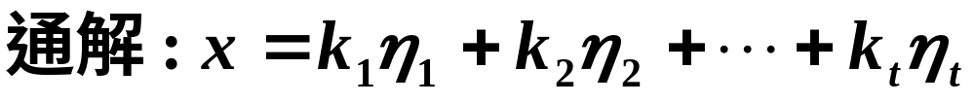
二．解的结构
１．基础解系的定义
η
,
η
,
☹
,
η
称为齐次线性方程组
Ax
=
0
的基础
1
2
t
解系
,
如果
(
1
)
η
,
η
,
☹
,
η
是
Ax
=
0
的一组线性无关
的解
;
1
2
t
(
2
)
Ax
=
0
的任一解都可由
η
,
η
,
☹
,
η
线性表
1
2
t
出
.
其中
k
,
k
,
☹
,
k
是任意常数
.
1
2
n
−
r
基础解系就是解空间的一组基

Slide 10


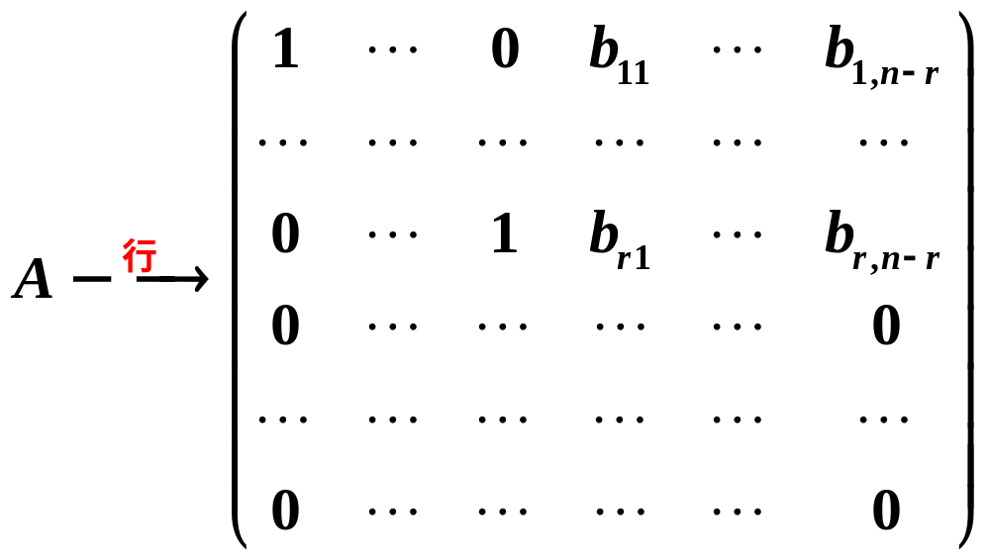
２．线性方程组基础解系的求法
设齐次线性方程组的系数矩阵为 ，并不妨
设 的前 个列向量线性无关．
于是 可化为

Slide 11
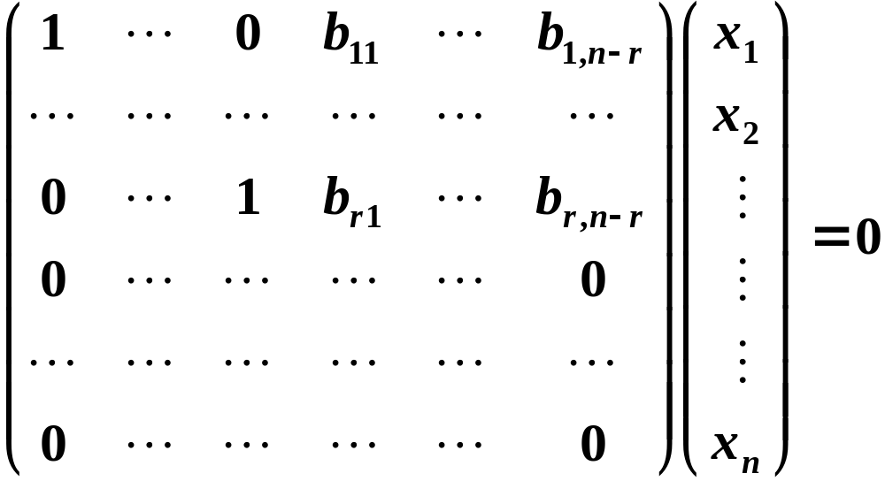


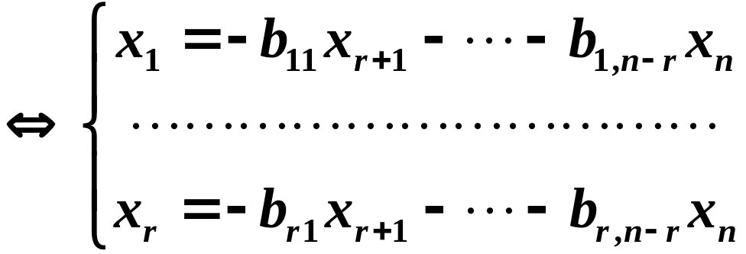

Slide 12


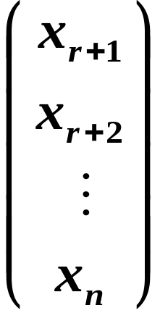
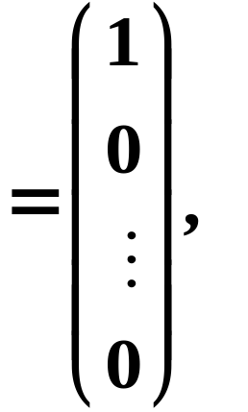
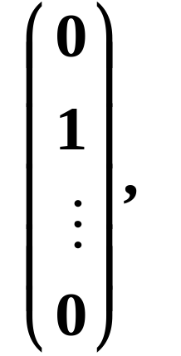
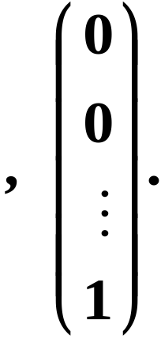
现对 取下列 组数：
⎧
x
=
−
b
x
−
☹
−
b
x
⎪
1
11
r
+
1
1
,
n
−
r
n
分别代入
⎨
☹
☹
☹
☹
☹
☹
☹
☹
☹
☹
☹
⎪
=
−
−
☹
−
⎩
x
b
x
b
x
r
r
1
r
+
1
r
,
n
−
r
n

Slide 13
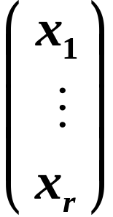
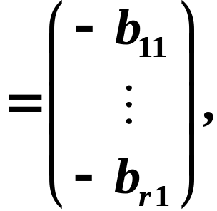
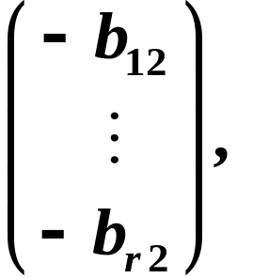
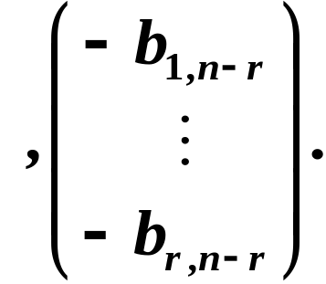
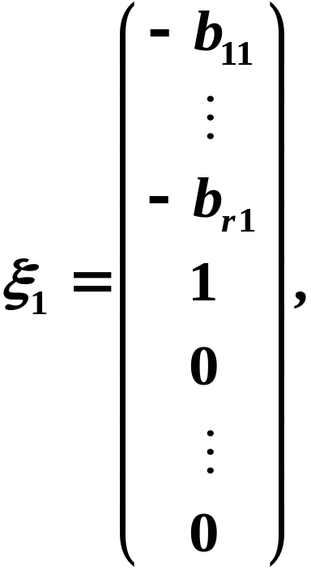
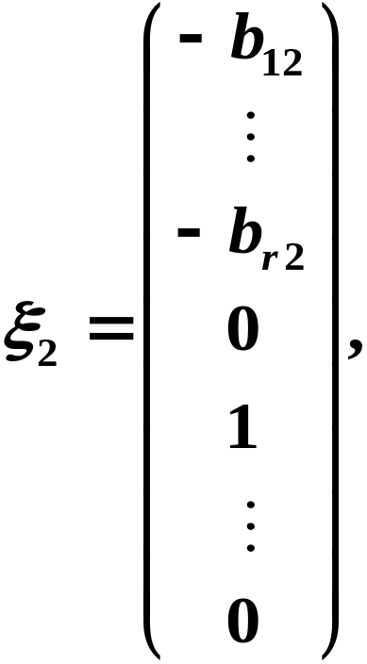
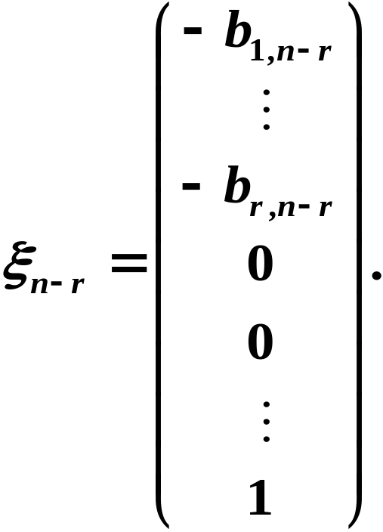

依次得
从而求得原方程组的 个解：

Slide 14

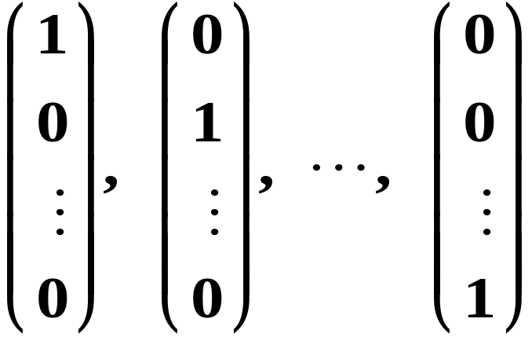


下面证明 是齐次线性方程组解空
间的一个基．
(
1
)
证明
ξ
,
ξ
,
☹
,
ξ
线性无关
.
1
2
n
由于 个 维向量
线性无关，
所以 个 维向量 亦线性无关.

Slide 15
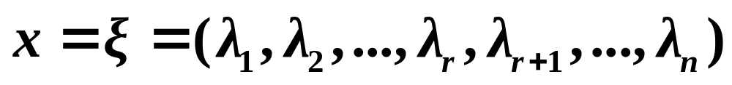

(
2)
证明解空间的任一解都
可由
ξ
,
ξ
,
☹
,
ξ
1
2
n
−
r
线性表示
.
设
为上述
.
ξ
ξ
☹
ξ
方程组的一个解
再作
,
,
,
的线性组合
,
1
2
n
−
r
由于 是 的解 故 也是 的
解.
下面来证明
ξ
=
η
.

Slide 16
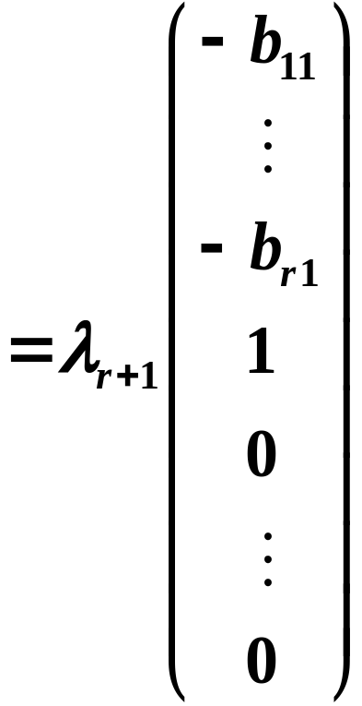
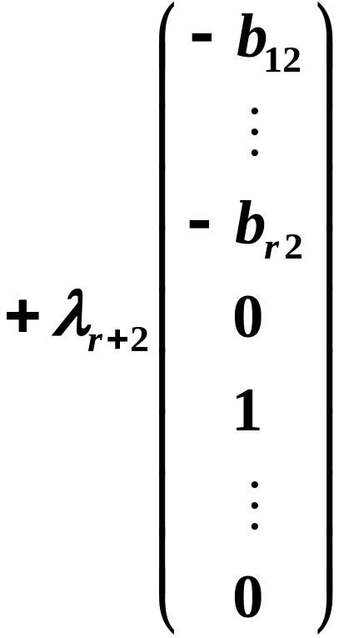
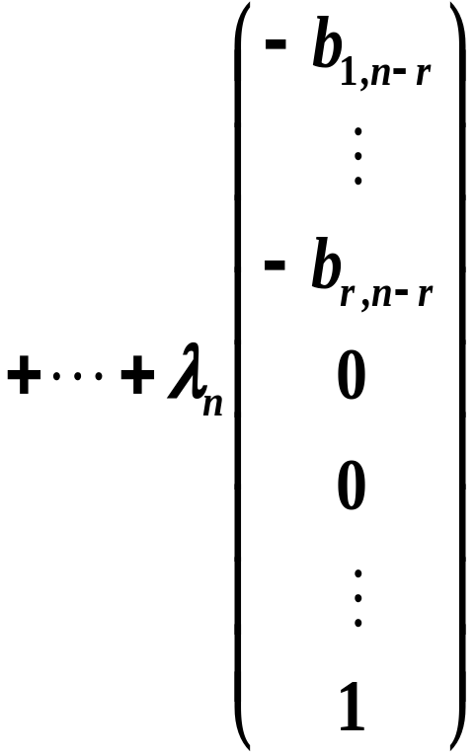
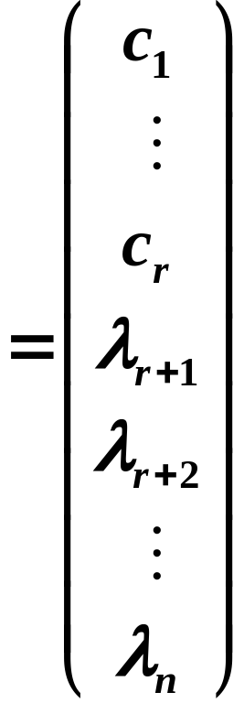
由于
ξ
与
η
都是方程
Ax
=
0
的解
,
Ax
=
0
而
又等价于

Slide 17
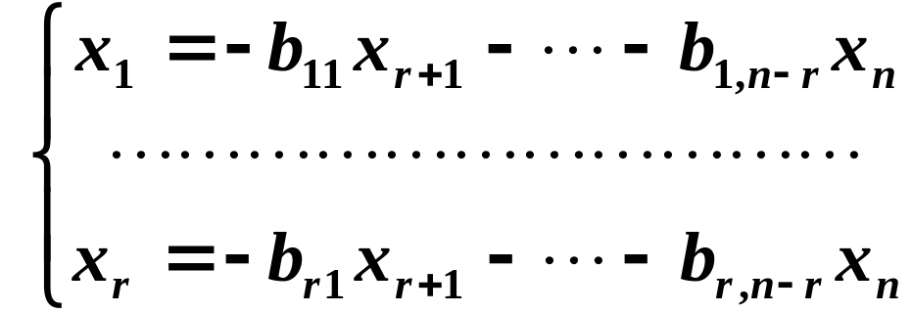
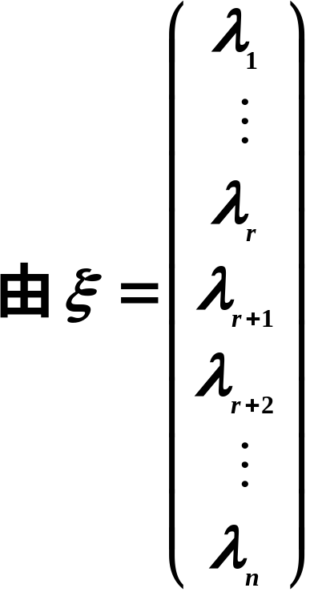
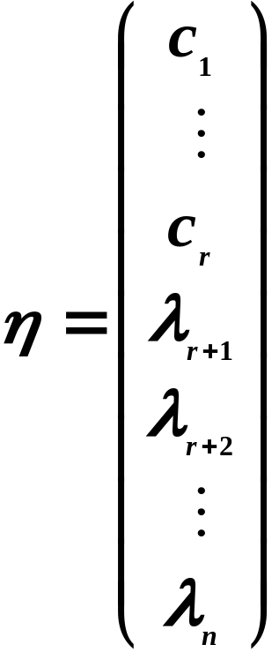

方程组
所以
ξ
与
η
都是此方程组的解
,

Slide 18


所以 是齐次线性方程组解空间的一个基.
说明
１．解空间的基不是唯一的．
２．解空间的基又称为方程组的基础解系．
３．若 是 的基础解系，则
其通解为
其中
k
,
k
,
☹
,
k
是任意常数
.
1
2
n
−
r

Slide 19
定理1
n
元齐次线性方程组
A
x
=
0
的全体解所
m×
n
构成的集合
S
是一个向量空间
,
当系数矩阵的秩
R
(
A
)
=
r
时
,
解空间
S
的维数为
n
−
r
.
m×
n
当
R
(
A
)
=
n
时
,
方程组只有零解
当
R
(
A
)
=
r
<
n
时
,
方程组必有含
n
−
r
个向量的
基础解系
ξ
,
ξ
,
☹
,
ξ
,
此时
,
方程组的解可表示为
1
2
n
−
r
x
=
k
ξ
+
k
ξ
+
☹
+
k
ξ
,
1
1
2
2
n
−
r
n
−
r
其中
k
,
☹
,
k
为任意实数
1
n
−
r

Slide 21
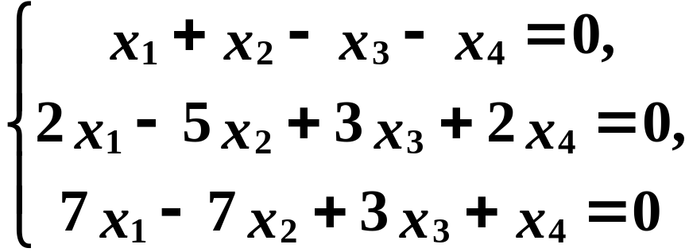
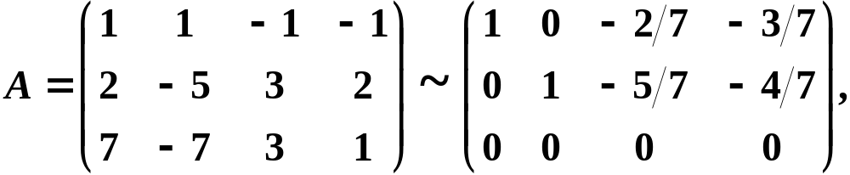
例1 求齐次线性方程组
的基础解系与通解.
解
对系数矩阵 作初等行变换,变为行最简矩阵，有

Slide 22
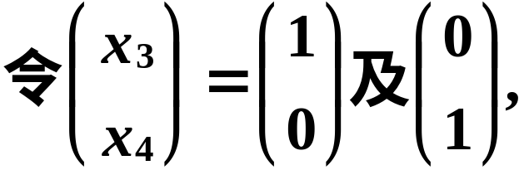
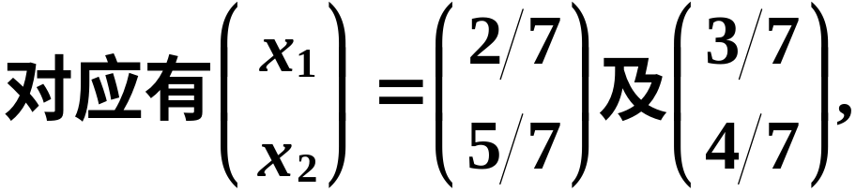
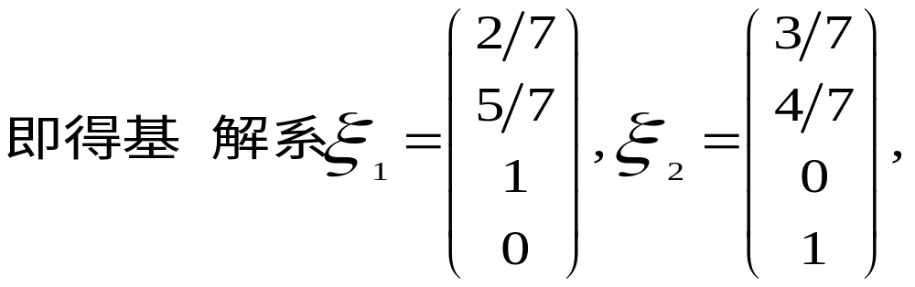
⎧
2
3
x
=
x
+
x
,
⎪
1
3
4
便得
7
7
⎨
5
4
⎪
x
=
x
+
x
.
⎩
2
7
3
7
4
础

Slide 23


Slide 24
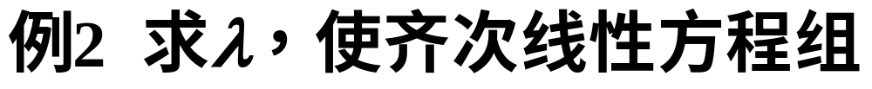
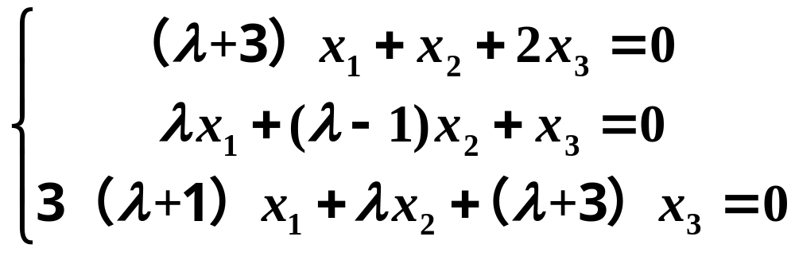


Slide 25
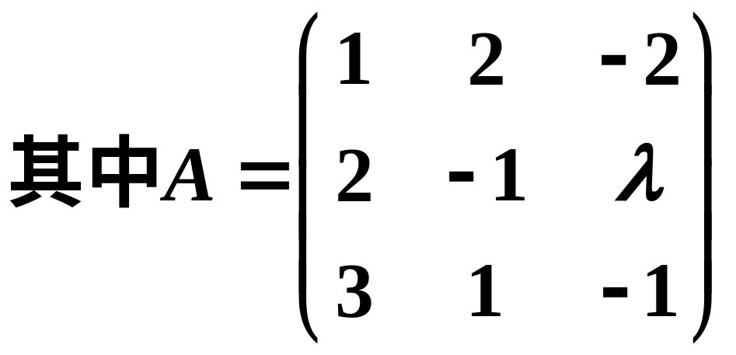
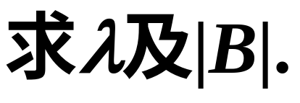

Slide 26
§2 非齐次线性方程组

Slide 27
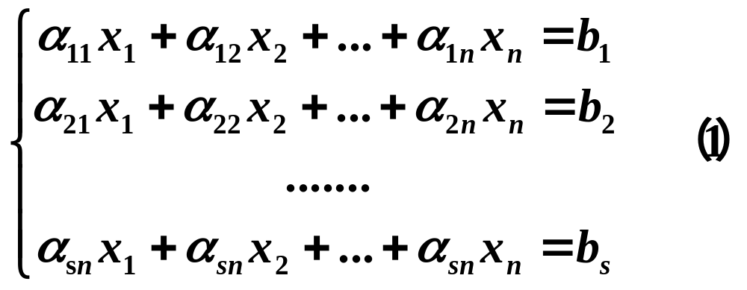
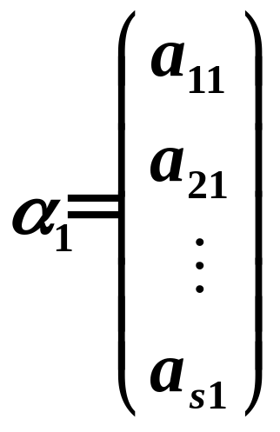

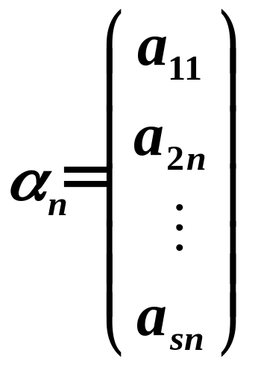
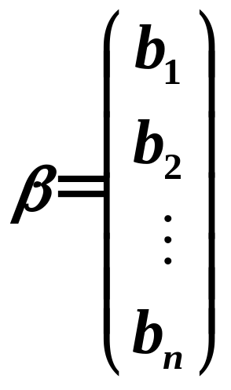
……

Slide 28
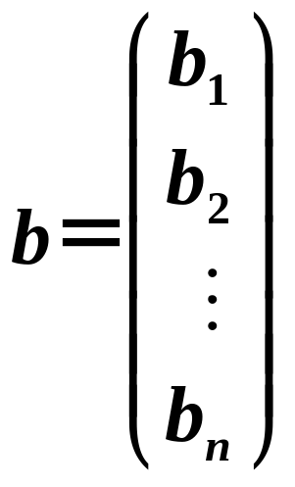

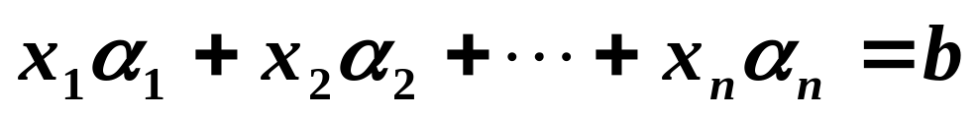
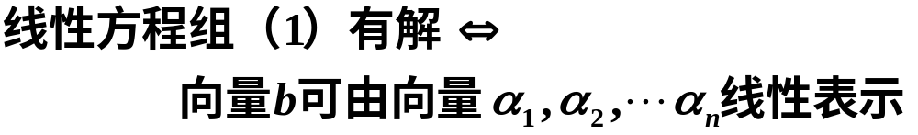
……

Slide 29

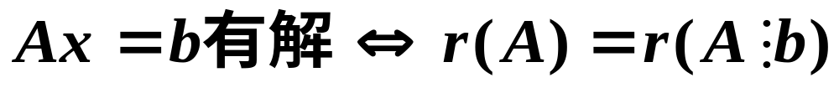
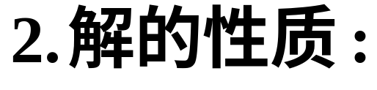
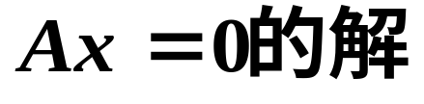
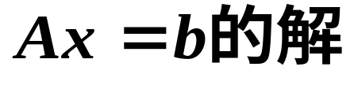
增广矩阵

Slide 30
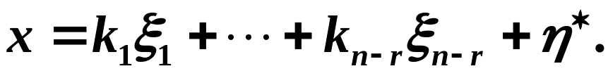


3．解的结构
非齐次线性方程组Ax=b的通解为
其中 为对应齐次线性方程
组的通解， 为非齐次线性方程组的任意一个特
解.

Slide 31




4． 非线性方程组解的情况
R
(
A
)
=
R
(
B
)
=
n
R
(
A
)
=
R
(
B
)
<
n

Slide 32



例1 求解方程组
解

Slide 33







Slide 34




Slide 35



Slide 36


例2 线性方程组为
线性方程组无解，有唯一解，
有无穷多解？在有无穷多解时求出其通解．

Slide 37



Slide 38





Slide 39





Slide 40



Slide 41


Slide 42
6
证明
R
(
A
T
A
)
=
R
(
A
).
证
设
A
为
m
×
n
矩阵
,
x
为
n
维列向量
.
若
x
满足
Ax
=
0
,
则有
A
T
(
Ax
)
=
0
,
即
(
A
T
A
)
x
=
0
;
若
x
满足
(
A
T
A
)
x
=
0
,
则
x
T
(
A
T
A
)
x
=
0
,
即
(
Ax
)
T
(
Ax
)
=
0
,
从而推知
Ax
=
0
.
综上可知方程组
Ax
=
0
与
(
A
T
A
)
x
=
0
同解
,
因此
R
(
A
T
A
)
=
R
(
A
).

